Slide 1
Silliq mushaklar

Slide 2
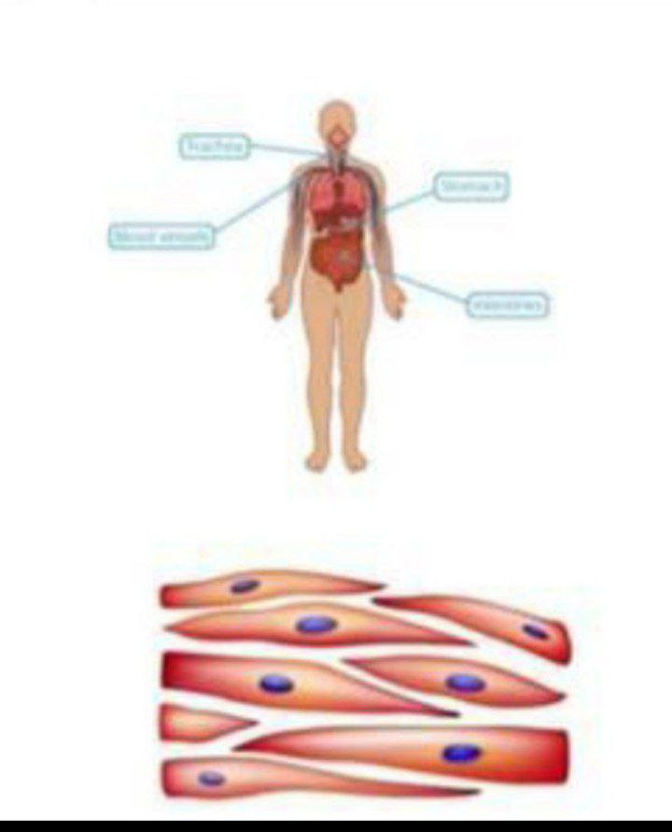
Silliq muskul
Strukturasi
Kalta hujayralar
Bitta yadroli
Targ’il emas
Funksiyasi
Ixtiyorga bo’ysunmaydigan
Peristaltik
Joylashishi
Ichki organlar devorida
Oshqazon, ichak,siydik qopi,qon tomir devorida

Slide 3
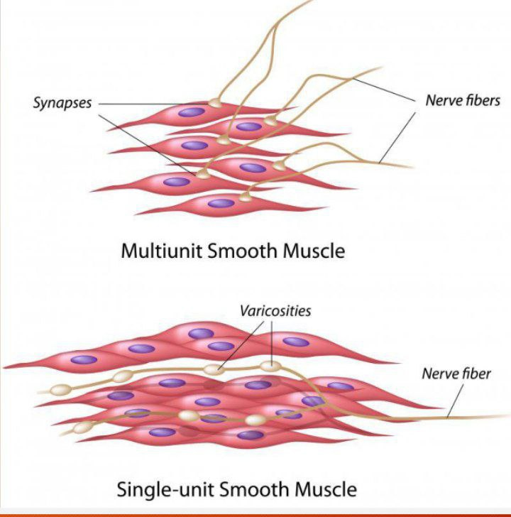
Silliq mushak
Ixtiyorsiz, ko’ndalang targ’il emas va ko’plab viseral organlar devorida ikki qavatli :sirkular va bo’ylama joylashgan tolalardan iborat qavatini hosil qiladi

Slide 4
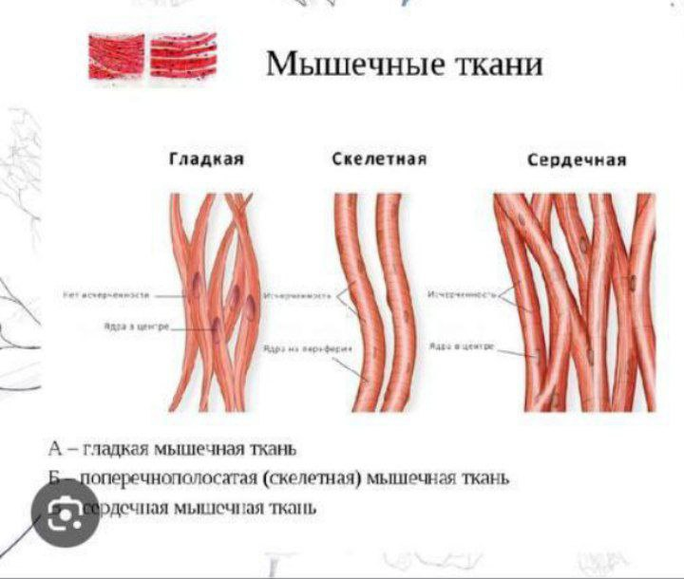

Slide 5
Mushaklar
Muskullar, mushaklar — odam va hayvonlar gavdasi aʼzolari; nerv impulslari taʼsirida qisqarish xususiyatiga ega toʻqima (muskul toʻqimasi)dan tashkil topgan. Silliq, koʻndalangtargʻil va yurak muskullari birgalikda organizmning muskul sistemasini tashkil etadi. Harakatlanishda asosiy rol oʻynaydi. Koʻndalangtargil va silliq muskullarga boʻlinadi. Silliq muskul lardan ichki aʼzolar, qon va limfa tomirlari devorining muskul pardalari, shuningdek, teri muskullari hosil boʻladi. Silliq muskullar kishi ixtiyoridan tashqari qisqaradi, shuning uchun ular gʻayriixtiyoriy muskullar deyiladi. Silliq muskul nuqul mezenximadan vujudga keladi. Muskul tolasi uzunasiga ketgan muskul xujayrasidan iborat boʻlib, yupqa elastik pardasi — sarkolemmasi, sitoplazmasi — sarkoplazmasi, koʻp yadrolari va organoidlari bor. Muskul tolasining qisqaruvchi tuzilmasi — uzun ipga oʻxshaydigan miofibrillar tolaning bir uchidan ikkinchi uchigacha davom ladi. Koʻndalan gtargʻil muskullarga skelet muskullari va yurak muskuli (miokard) kiradi.

Slide 6
Gastrointestinal
Gastrointestinal (GI) trakt, bachadon, siydik yo’li va boshqa a’zolarda peristaltik to’lqinlar deb
ataluvchi ritmik qisqarishlarni hosil qiladi.

